Slide 1

AUDITORIA OPERACIONAL
Programa de Revitalização da Bacia Hidrográfica do Rio São Francisco
Junnius Marques Arifa
Secretário de Controle Externo
SecexAmbiental
3/10/2017

Slide 2
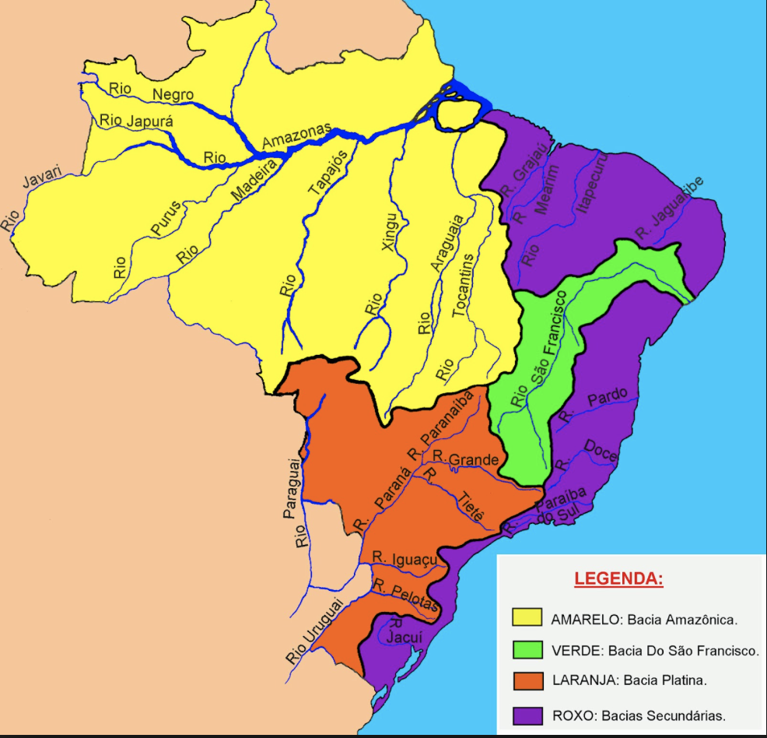

Slide 3
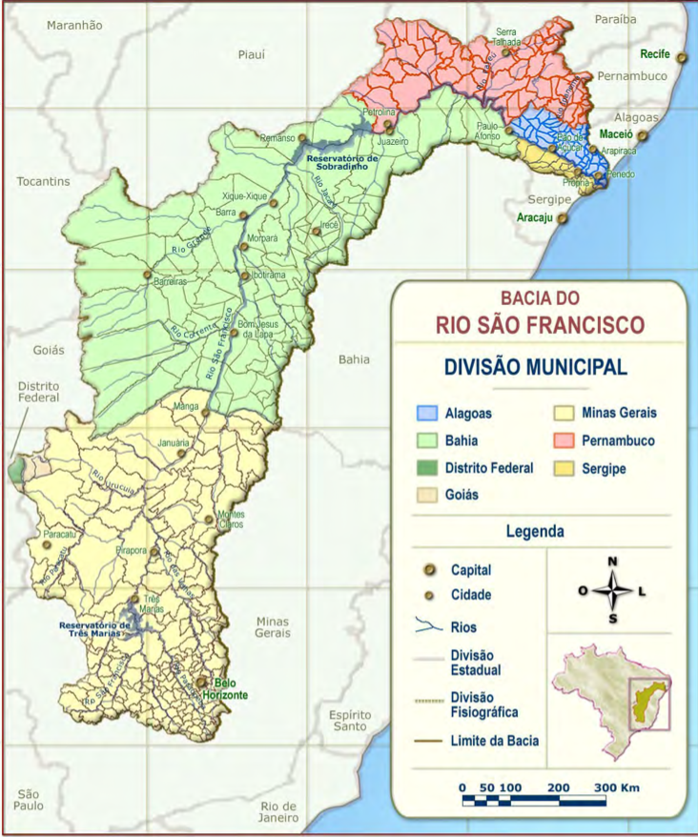

Slide 4
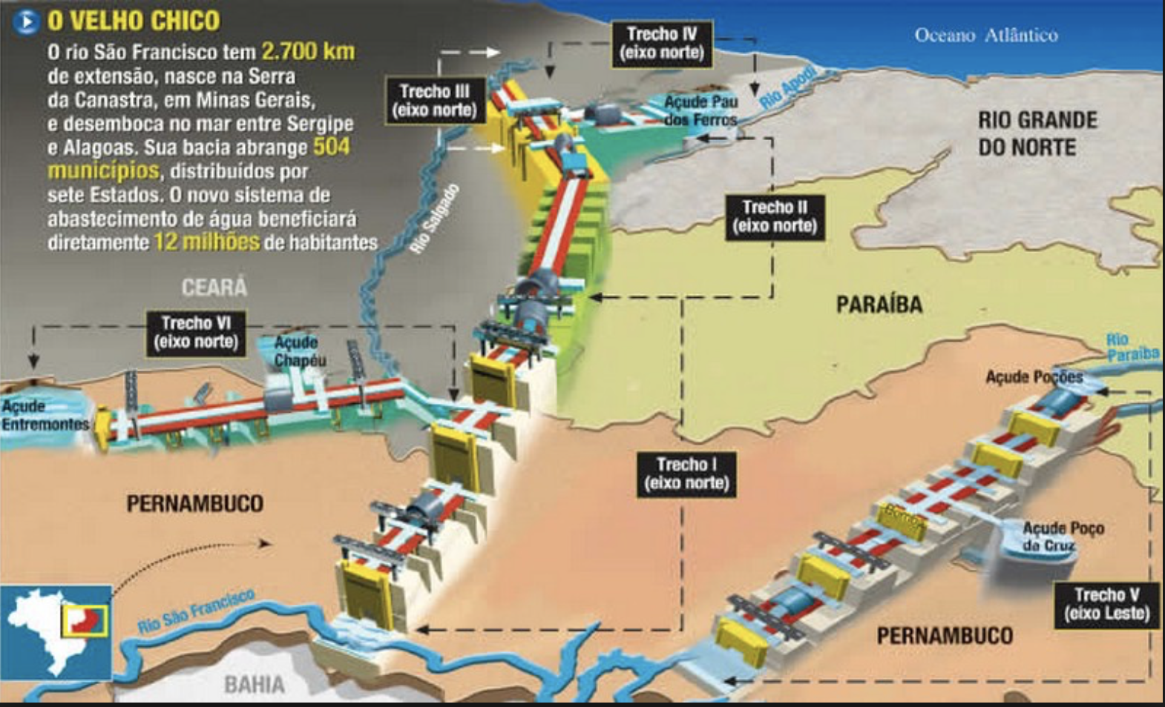

Slide 5
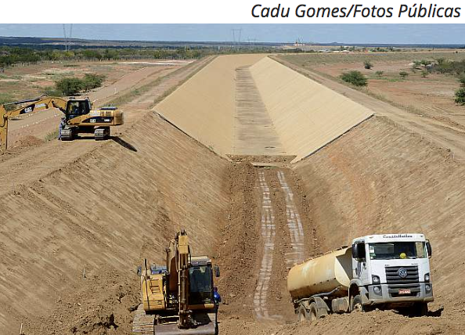

Slide 6
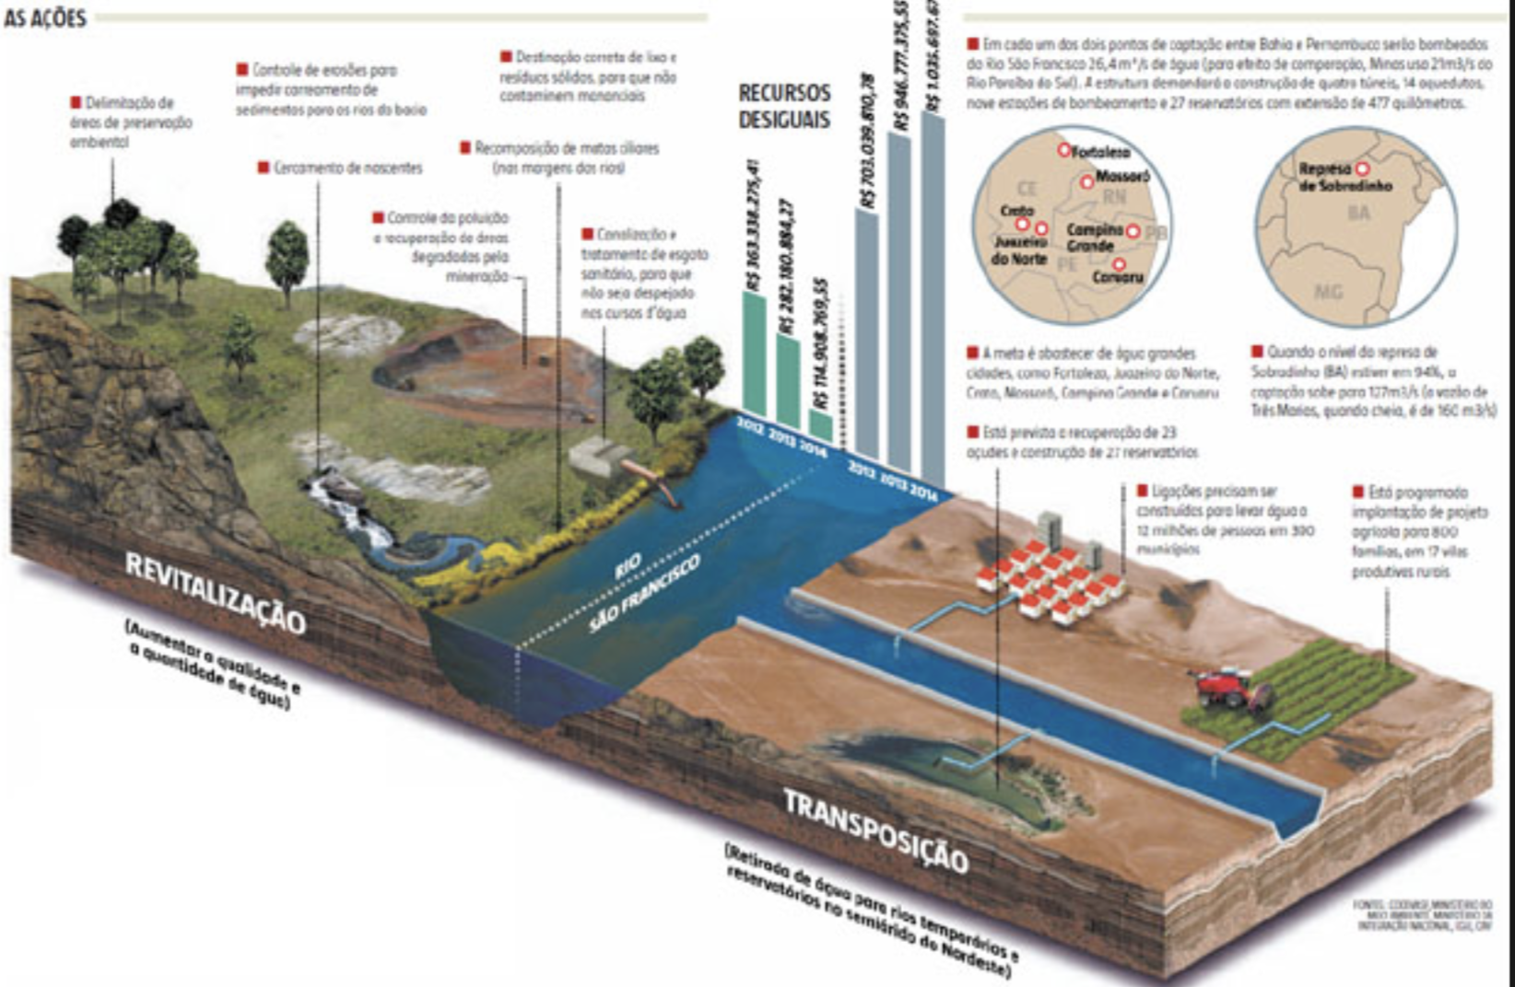

Slide 7
2012
Auditoria Operacional
AC-1.457/2012-P
2015
1º Monitoramento
AC-3.316/2015-P
2016
Decreto
8.834/2016
CG e CT PRSF
2017
2º Monitoramento
Em andamento
Linha do Tempo

Slide 8

Objetivos do Programa de Revitalização do São Francisco
implementar e integrar projetos e ações governamentais visando à sustentabilidade socioambiental no território da bacia hidrográfica do rio São Francisco
recuperar áreas degradadas
conservar e promover uso racional
ampliação da oferta
despoluição,
desenvolvimento sustentável.

Slide 9
Escopo da Auditoria
Ações de Recuperação e Controle as ações relativas à recuperação e controle de processos erosivos.
- Assoreamento dos rios
- Redução de navegabilidade
- Enchentes devido à elevação de seus leitos;
- Poluição de mananciais;
- Degradação do solo com consequente diminuição de produtividade
perda de vazão
Irrigação, abastecimento, produção de energia

Slide 10
Principais Constatações
MMA
Acórdão 1.457/2012 - P
ICMBio
Codevasf
Coordenação
R.Bacias
Integração
ANA
CBHSF
Articulação
DNIT
Funasa
Decisão TCU 1259/2002- P, - Avaliou o SINGREH

Slide 11
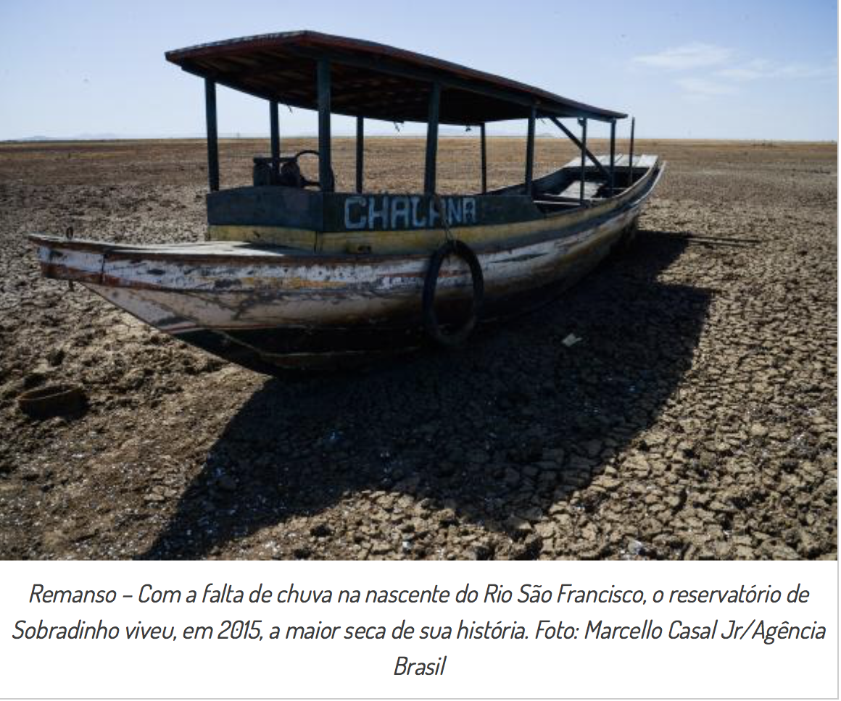
Ações de Recuperação e Controle de Erosão Insuficientes
Planejamento
Fiscalização
Comunicação
Indicadores
Assoreamento
Degradação
Educação
Cultura
Preservação
Reflorestamento

Slide 12
Constatações da Auditoria
1) Problemas de coordenação entre o Ministério do Meio Ambiente (MMA) e os diversos atores sociais e governamentais, dentre eles o Comitê de Bacia Hidrográfica do São Francisco.
2) Ações de recuperação e controle de processos erosivos insuficientes para mudar o panorama de degradação da Bacia
3) Falta de planejamento de médio e longo prazo para manutenção dos projetos de revitalização e sustentabilidade das ações de recuperação.
4) Insuficiência de indicadores e diagnósticos do Programa de Revitalização

Slide 13
Acórdão 1457 de 13/6/2012
Recomendações ao Ministério do Meio Ambiente (MMA):
1) priorize a instalação do Comitê Gestor do Programa de Revitalização da Bacia Hidrográfica do Rio São Francisco;
2) promova e apoie ações integradas de fiscalização ambiental na região da Bacia Hidrográfica do Rio São Francisco;
3) inclua nos projetos de revitalização, mecanismos capazes de prover alternativas econômicas que garantam a sobrevivência de pequenos produtores; e
4) elabore, implante e acompanhe indicadores que sejam capazes de medir a efetividade das ações voltadas à recuperação e ao controle de processos erosivos no PRSF.
Recomendação ao MMA e à Codevasf:
Garantam a continuidade dos recursos destinados à manutenção dos Centros de Referência e Recuperação de Áreas Degradadas.

Slide 14
Acórdão 1457 de 13/6/2012
Recomendações à Codevasf:
1) assuma a elaboração e execução de projetos capazes de promover soluções efetivas para toda uma região;
2) inclua nas ações de recuperação e controle de processos erosivos iniciativas concomitantes de sensibilização ambiental; e
3) identifique fontes de recursos destinados à manutenção das ações de recuperação e controle de processos erosivos por prazo adequado ao tempo de maturação de cada projeto.
Determinação ao MMA:
Remeta ao Tribunal, no prazo de 90 (noventa) dias, contados da notificação, plano de ação, contendo cronograma de adoção das medidas necessárias ao enfrentamento dos problemas apontados, com o nome dos responsáveis por estas medidas.

Slide 15
Representação MPTCU – Plano de Ação
O Ministério Público de Contas verificou que o MMA, a despeito da determinação desta Corte de Contas, não apresentou nenhum plano de ação efetivo que atendesse a determinação do TCU.
Não estabeleceu cronograma de adoção das medidas necessárias ao enfrentamento abrangente e consistente dos problemas na execução do PRSF, tampouco especificou os nomes dos responsáveis por tais medidas.

Slide 16
1º Monitoramento do Acórdão 1.457/2012 – Plenário
Quanto às Recomendações
O MMA e a Codevasf não cumpriram plenamente nenhuma das recomendações.
Quanto à Determinação
O Plano de Ação encaminhado se mostrou insuficiente para o cumprimento das recomendações.

Slide 17
Acórdão 3316 de 9/12/2015 - Monitoramento
Determinações ao MMA:
1) apresentar plano de ação com o intuito de instituir o Comitê Gestor de Programa;
2) apresentar plano de ação para as ações integradas de fiscalização ambiental na região da Bacia Hidrográfica do Rio São Francisco;
3) Desenvolver , em articulação com os diversos atores, planejamento estratégico da política de provimento de alternativas econômicas que garantam a sobrevivência de pequenos produtores;
4) apresente plano de ação para as ações voltadas à recuperação e ao controle de processos erosivos no Programa de Revitalização da Bacia Hidrográfica do Rio São Francisco

Slide 18
Acórdão 3316 de 9/12/2015 - Monitoramento
Determinações ao MMA e à Codevasf:
1) estudos que indiquem a possibilidade de utilização de fontes alternativas de financiamento; e
2) diagnóstico afeto à sustentabilidade do empreendimento de transposição e ao impacto nos componentes de vazão e qualidade da água do rio;
Determinação à Codevasf
Apresentar plano de ação que contemple a elaboração e execução de projetos capazes de promover soluções efetivas para toda a região da Bacia Hidrográfica do Rio São Francisco, o desenvolvimento de iniciativas de sensibilização ambiental nas ações de recuperação e a identificação das fontes de recursos destinados à manutenção das ações de recuperação e controle de processos erosivos, que formalize e implemente rotinas de monitoramento de suas iniciativas.

Slide 19
Muito obrigado!
Junnius Marques Arifa
Secretário de Controle Externo
SecexAmbiental
3316-5423

